Slide 1
Лабораторная работа №11
Мухтарова Камила, НПИбд-02-20

Slide 2
Цель работы?
Изучить основы программирования в оболочке ОС UNIX/Linux. Научиться писать небольшие командные файлы.

Slide 3
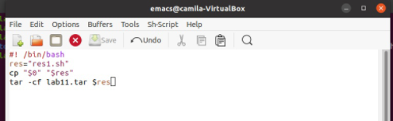
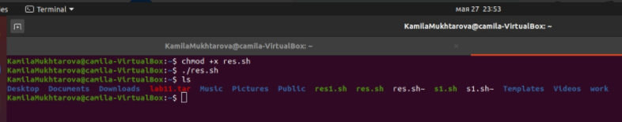
Ход работы
Напишем скрипт, который при запуске будет делать резервную копию самого себя в другую директорию backup в домашнем каталоге. При этом файл будет архивироваться архиватором tar

Slide 4

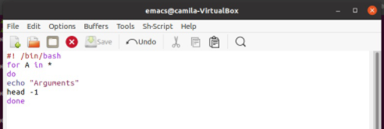
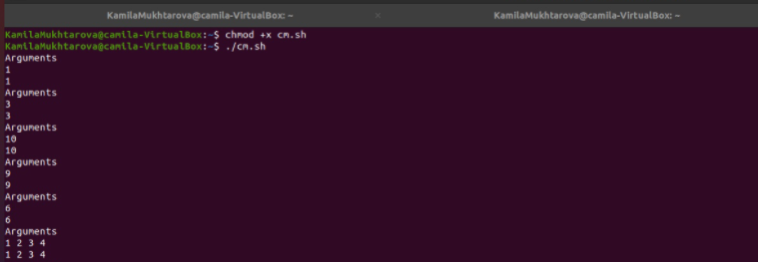
Написала пример командного файла, обрабатывающего любое произвольное число аргументов командной строки, в том числе превышающее десять. Скрипт может последовательно распечатывать значения всех переданных аргументов.
2

Slide 5
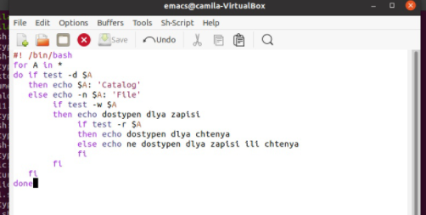
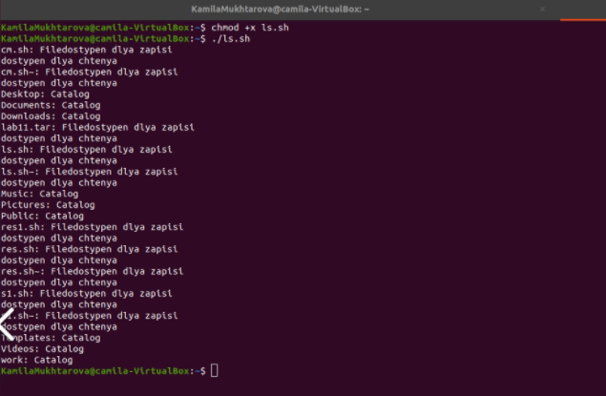
3
Написала командный файл — аналог команды ls (без использования самой этой команды и команды dir). Он выдает информацию о нужном каталоге и выводит информацию о возможностях доступа к файлам этого каталога.

Slide 6
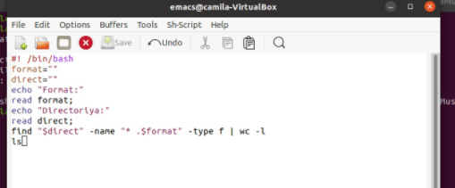
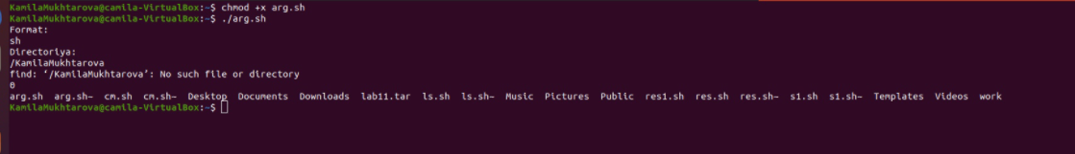
Написала командный файл, который получает в качестве аргумента командной строки формат файла (.txt, .doc, .jpg, .pdf и т.д.) и вычисляет количество таких файлов в указанной директории. Путь к директории также передается в виде аргумента командной строки.

Slide 7

Вывод по проделанной работе?
Изучила основы программирования в оболочке ОС UNIX/Linux. Научилась писать небольшие командные файлы

Slide 8
Спасибо за внимание!

